Slide 1
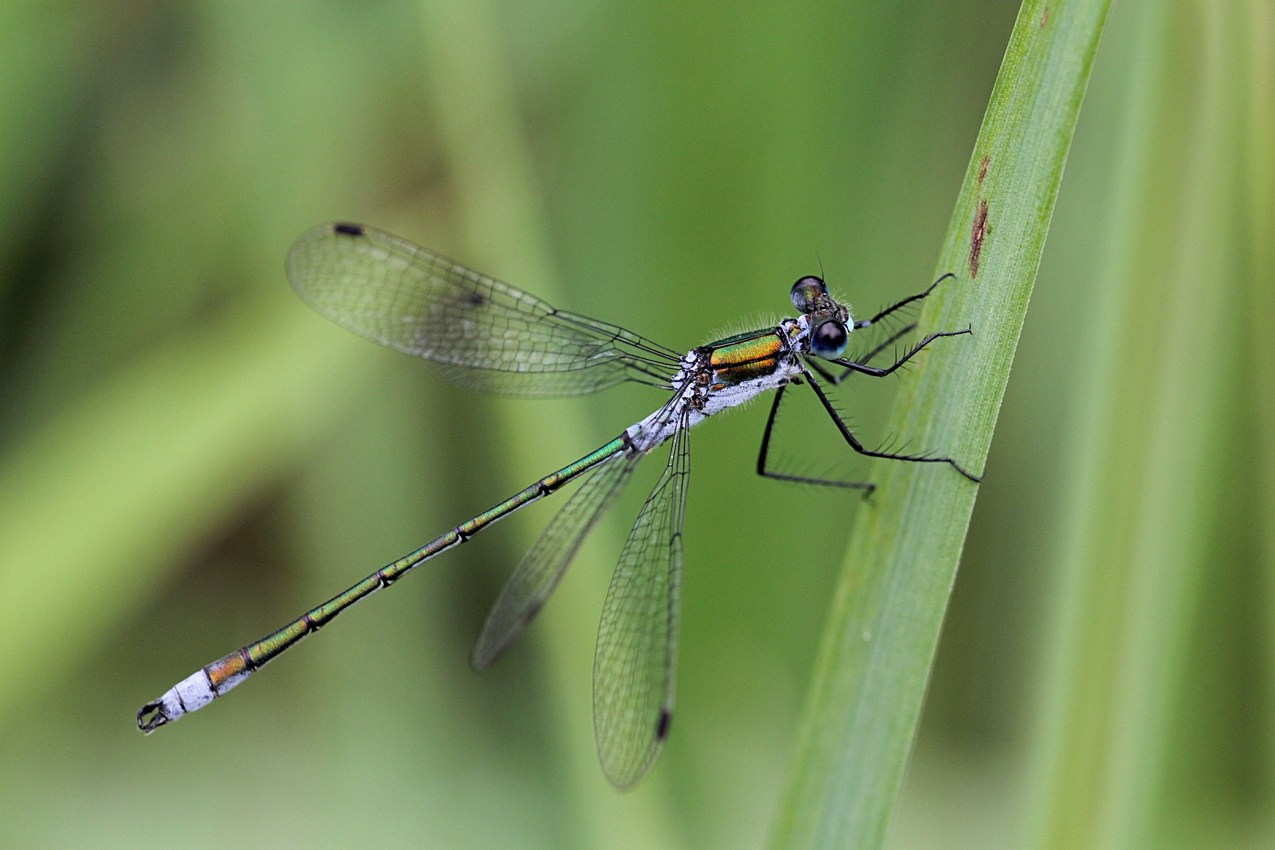
Презентация к открытому занятию по бисероплетению
Тема: «Плетение стрекозы на одном отрезке проволоки».
МБУ ДО «Центр дополнительного образования детей». Октябрьский район,
г.Ростов-на-Дону.
Объединение «Волшебный бисер».
Педагог ДО: Рукина Елена Николаевна

Slide 2
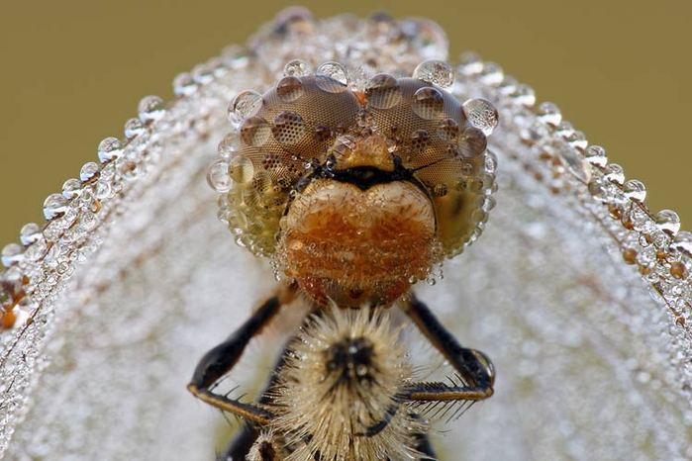
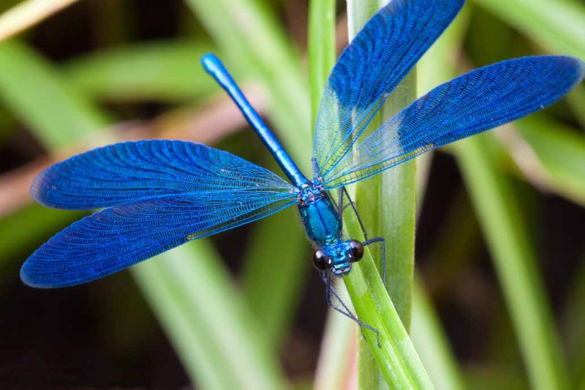
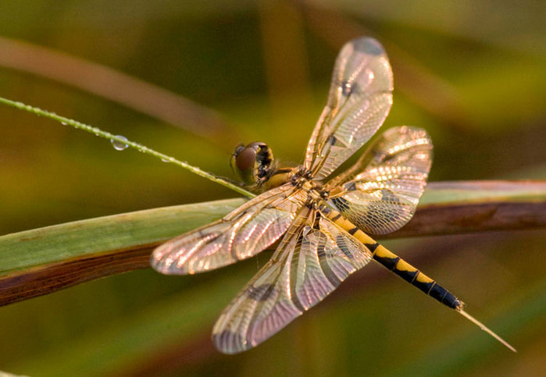
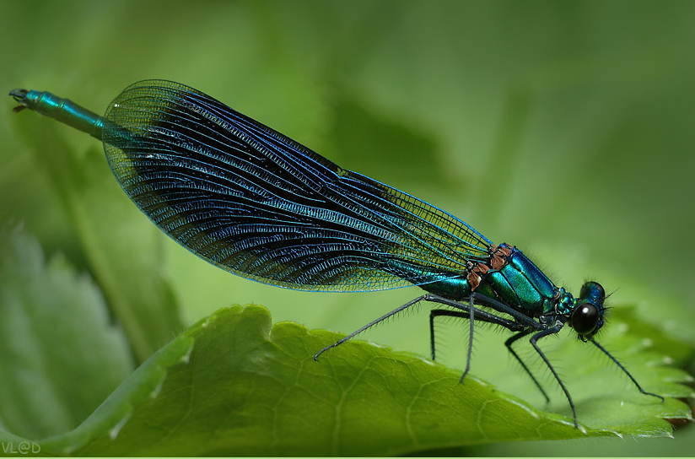
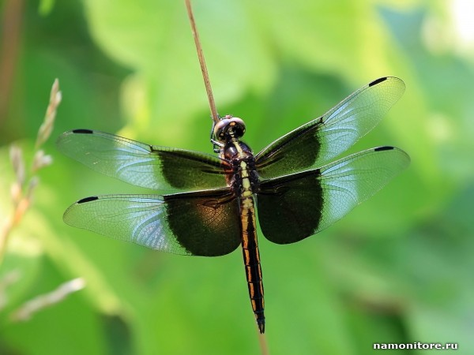
Существует около 6650 видов стрекоз
Делятся на равнокрылых и разнокрылых.

Slide 3
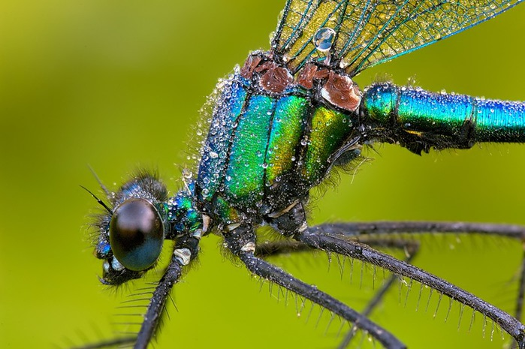
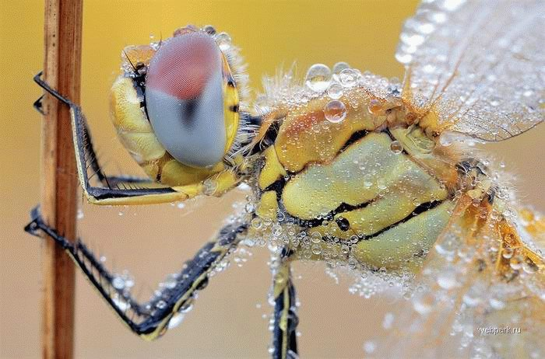
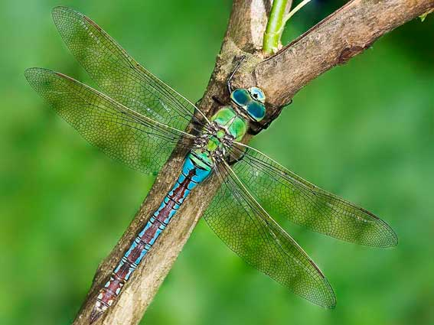
Самая крупная стрекоза- длина 12 см, размах крыльев 19 см. Самая маленькая стрекоза - размах крыльев 2 см. Длина крыла стрекоз от 4—9,5 см, длина брюшка от 7—12 см.

Slide 4
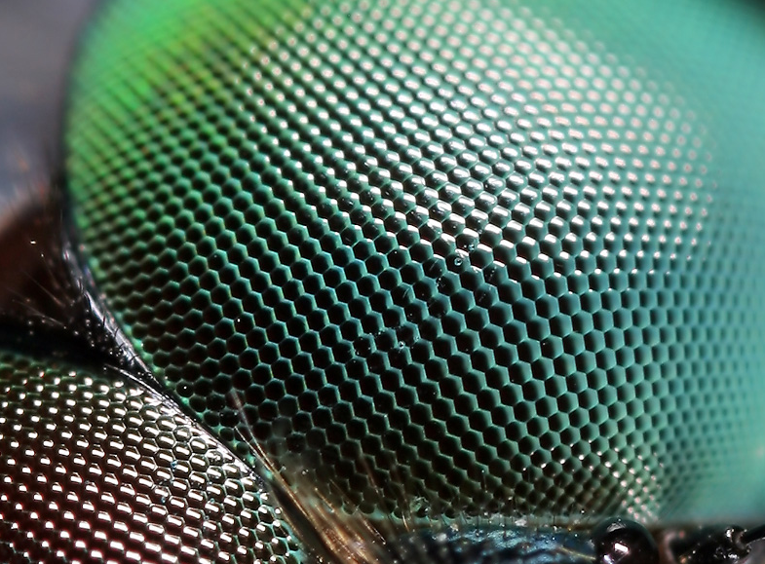
Фасеточная структура глаза стрекозы состоит из 30 000 отдельных фасеток.
Фасеточная структура глаза стрекозы

Slide 5
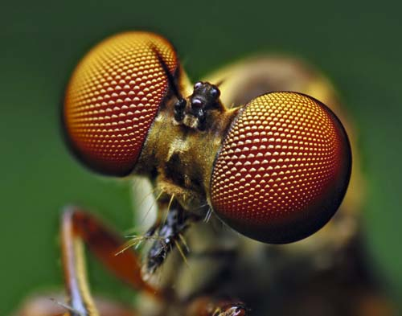
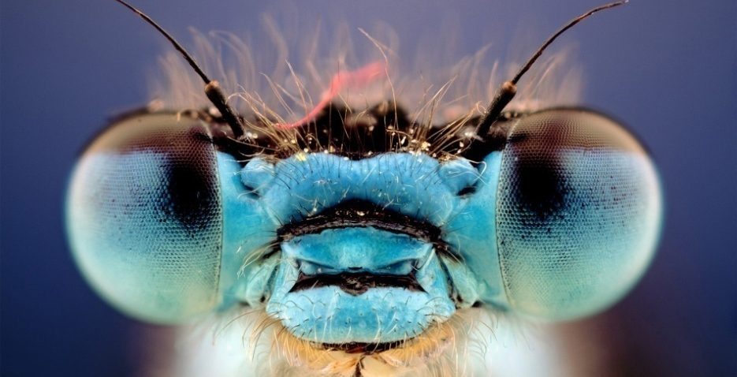
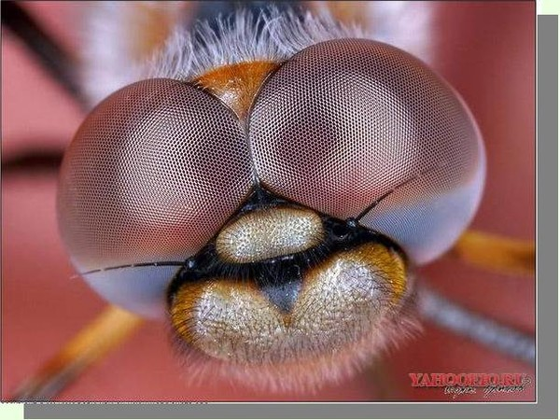
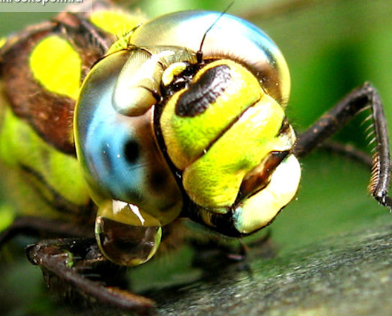
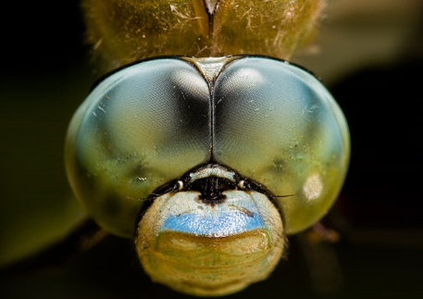
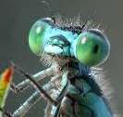
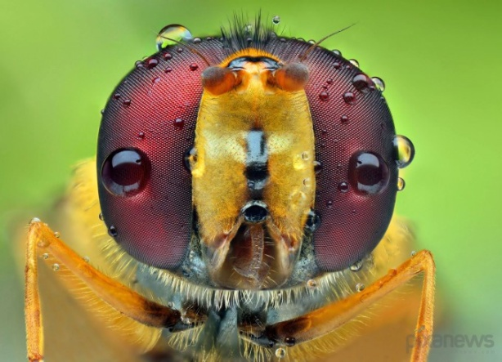

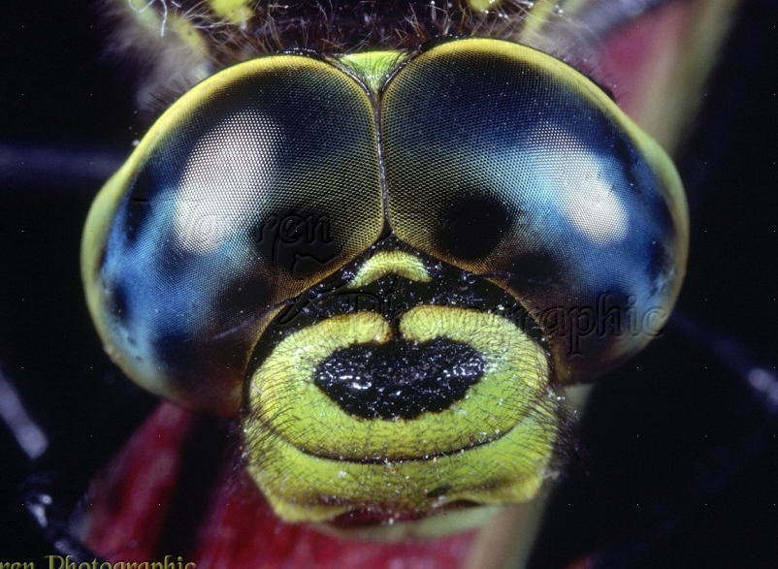
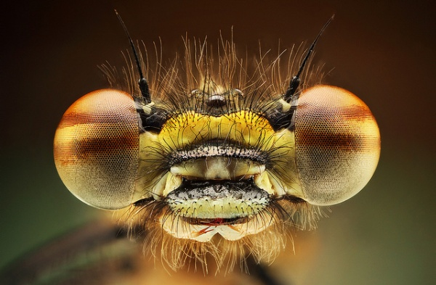
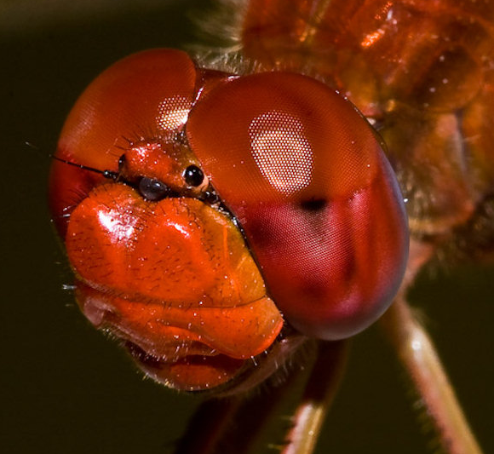

Slide 6
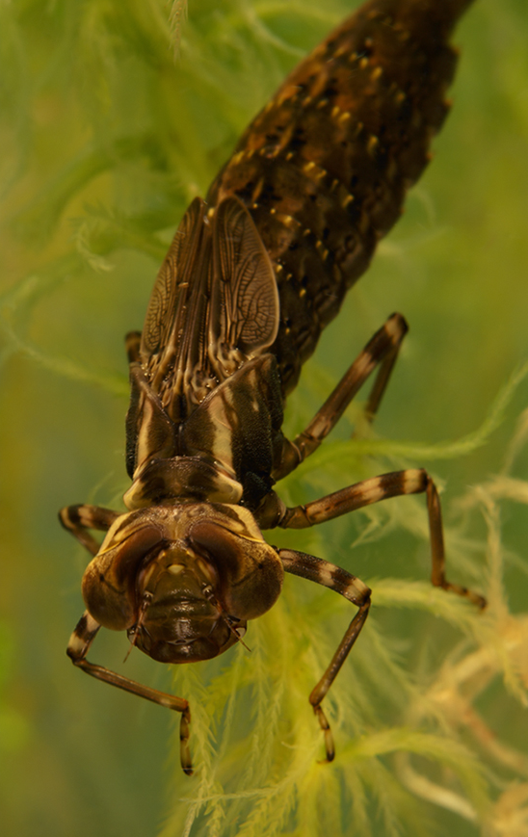
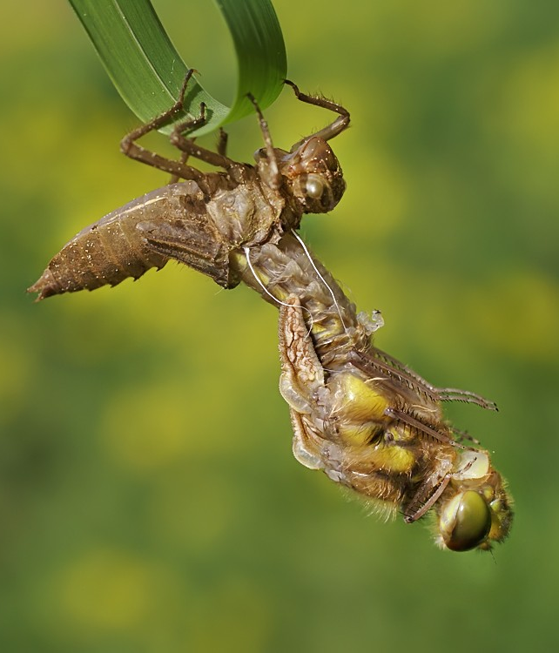
Личинка стрекозы (наяда). Рождение стрекозы(линька).

Slide 7
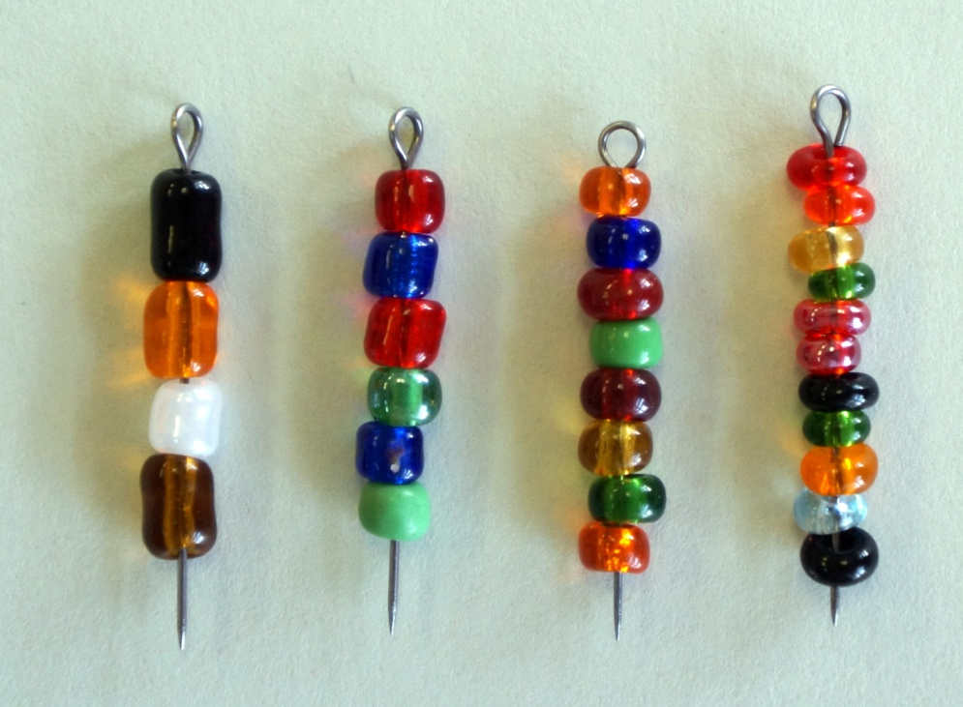
Колибровка бисера в процессе работы
Калибровка бисера в процессе работы.
Мы используем китайский бисер. Калибруем по размеру и форме:
Мы используем китайский бисер, калибруем по размеру:
названия, бисера в зависимости от формы и размера: «БАТОНЫ» , «БУЛОЧКИ», «ОЛАДУШКИ», «БЛИНЧИКИ»,
Названия бисера в зависимости от формы и размера: «БАТОНЫ» , «БУЛОЧКИ», «ОЛАДУШКИ», «БЛИНЧИКИ».

Slide 8

Понятийный словарь.
Энтомология -наука о насекомых.
Одонатология -раздел энтомологии изучающий стрекоз.
Нияда- личинка стрекозы.
Фасетка- то, из чего состоит глаз стрекозы.

Slide 9
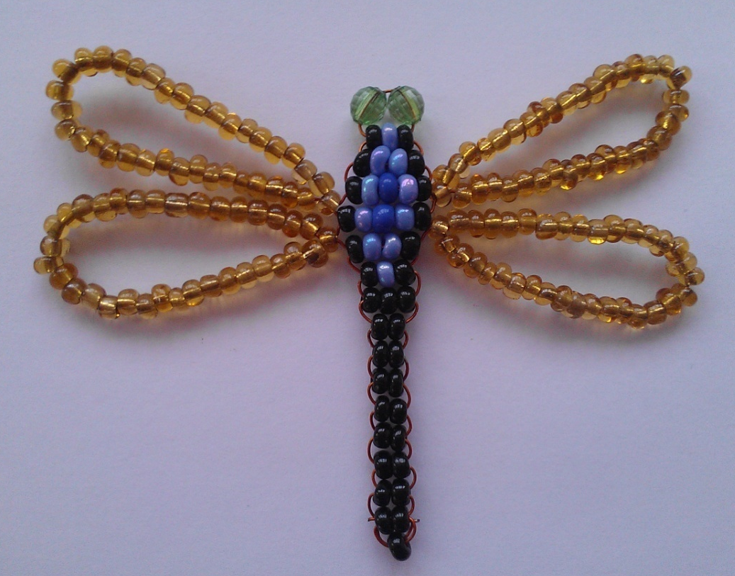
1
Схема:
Набрать 10 см. бисера Набрать 10 см. бисера
Набрать 8 см бисера Набрать 8 см бисера

